Slide 1
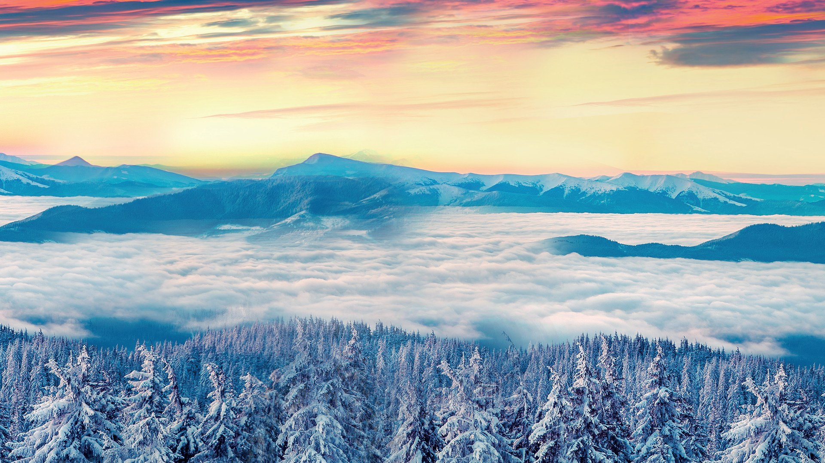
9. SINIF COĞRAFYA · 3. ÜNİTE · B
DOĞAL SİSTEMLER VE SÜREÇLER
3.1.3. İklim Türleri · 3.1.4. İklim Sisteminde Yaşanan Değişiklikler · 15-19. haftalar
2026-2027 Eğitim ve Öğretim Yılı
Görsel: 9. Sınıf Coğrafya Ders Kitabı, s. 75 (ünite açılışı)
Notes:
AMAÇ: Ünitenin ikinci bölümünü açmak.
SÜRE: 15. haftanın giriş ve köprü aşamasının içinde (5 dk) — 1-6. slaytlar.
NASIL: 'Hava olaylarını ve iklim sistemini öğrendik; şimdi dünyada ve Türkiye'de iklimlerin nasıl farklılaştığına ve iklimin zaman içinde nasıl değiştiğine bakacağız' diyerek açın.
KAYNAK: Ders kitabı s. 75 ünite açılış görseli (A sunumunun kapağıyla aynı fotoğrafın sağ yarısı).
NOT: Bu sunum yalnız okul içi ders kullanımı içindir: harita ve fotoğraflar MEB ders kitabındandır; dosya okul dışında paylaşılmaz, internete konmaz.

Slide 2
B bölümünde neler öğreneceğiz?
3. ÜNİTE · B
A bölümünde öğrendik
15-16. hafta · s. 118-120
17 ve 19. hafta · s. 121-131
3.1.1. Hava Olayları
sıcaklık, basınç, rüzgâr, nem, yağış; aşırı hava olayları; hava tahmini
3.1.2. İklim Sistemi
beş bileşen, değişkenler ve onları etkileyen faktörler
18. hafta: okul temelli planlama
gözlem günlükleri ve coğrafya okumaları
3.1.3. İklim Türleri
3.1.4. İklim Sisteminde Yaşanan Değişiklikler
COĞ.9.3.3
COĞ.9.3.4
Türkiye ve dünyadaki farklı iklim türlerine sahip yerlerin iklim verilerini kullanarak tablo, grafik, şekil ve/veya diyagram hazırlayabilme
İklim sistemi ve sürecinde meydana gelen değişiklikleri algılayabilme
Kitap: …iklim türlerine yönelik tablo, grafik, şekil ve/veya diyagram hazırlanabilmesi…
Kitap: …iklim sistemindeki değişim ve sürekliliğin algılanabilmesi…
9. Sınıf Coğrafya · 3. Ünite (B): İklim Türleri ve İklim Değişiklikleri
Kitap s. 74
2 / 217
Notes:
AMAÇ: B sunumunun iki öğrenme çıktısını ve haftalarını göstermek; A bölümüyle köprü kurmak.
NASIL: Soldaki gri kart A bölümünü hatırlatır: 'İklimi oluşturan bileşen ve değişkenleri öğrendik; şimdi bu değişkenlere göre iklim türlerini ayıracak ve iklimin zaman içindeki değişimini inceleyeceğiz.' 18. hafta okul temelli planlamadır (gözlem günlükleri ve coğrafya okumaları); performans görevi 19. haftadadır.
KAYNAK: Program (2026): COĞ.9.3.3-9.3.4; kitap s. 74.

Slide 3
15. HAFTA
İklim Türleri I: Sınıflandırma, Türkiye ve Grafik Okuma
15
28 Aralık 2026-1 Ocak 2027 · kısa hafta (1 Ocak tatil) · 2 ders saati · Kitap s. 118-120
ÖĞRENME ÇIKTISI · COĞ.9.3.3
Türkiye ve dünyadaki farklı iklim türlerine sahip yerlerin iklim verilerini kullanarak tablo, grafik, şekil ve/veya diyagram hazırlayabilme
Süreç bileşenleri
a) Türkiye ve dünyadaki farklı iklim türlerine sahip yerlerin iklim verilerini kullanarak oluşturacağı tablo, grafik, şekil ve/veya diyagramın amacını belirler.
b) Türkiye ve dünyadaki farklı iklim türlerine sahip yerlerin iklim verilerini kullanarak oluşturacağı tablo, grafik, şekil ve/veya diyagramın türü için gerekli olan araç gereci belirler.
c) Türkiye ve dünyadaki farklı iklim türlerine sahip yerlerin iklim verilerini toplar.
ç) Türkiye ve dünyadaki farklı iklim türlerine sahip yerlerin iklim verilerini sınıflandırır.
9. Sınıf Coğrafya · 3. Ünite (B): İklim Türleri ve İklim Değişiklikleri
3 / 217
Notes:
AMAÇ: Haftanın öğrenme çıktısını ve bu hafta başlayan dört süreç bileşenini (a-ç) tanıtmak.
SÜRE: 80 dakikalık akış (ders planı, 15. hafta): giriş ve köprü 5 · sınıflandırma, makroklima-mikroklima 12 · iklim türleri turu 13 · Türkiye 10 (40. dk) · gruplara geçiş 2 · grafik okuma 10 · etkinlik 1. bölüm 18 · kontrol listesi ve çıkış kartı 6 · gelecek derse hazırlık 4.
NASIL: Çıktıyı öğrencinin diliyle söyleyin: 'Dünyada ve Türkiye'de hangi iklim türleri var, bir iklimi verilerle nasıl gösteririz? Bu hafta grafiğimizin amacını, aracını ve verisini hazırlayacağız; gelecek hafta çizeceğiz.' Süreç bileşenlerinden d ve e 16. haftadadır. KISA HAFTA: 1 Ocak cuma tatildir; cuma dersi olan şubelerde bu planın çekirdek aşamaları 16. haftanın başına alınır (ders planı notu).
KAYNAK: Program (2026) COĞ.9.3.3 a-ç; ders planı 15. hafta; kitap 3.1.3 (s. 118-120).

Slide 4
Bugün neler yapacağız?
15. HAFTA
1
2
3
4
5
6
Yaşadığımız yerin iklimi
İklim türleri
Dünya haritasında
Türkiye'nin iklimleri
Grafik okuma
Etkinlik başlıyor
9. haftadaki listemize dönüş
Sıcak, ılıman, soğuk
Hangi iklim nerede?
Üç büyük iklim, geçişler
Girne grafiği
Amaç, araç, veri
9. Sınıf Coğrafya · 3. Ünite (B): İklim Türleri ve İklim Değişiklikleri
4 / 217
Notes:
AMAÇ: Dersin yol haritasını göstermek (30 sn).
NASIL: Her istasyonu bir cümleyle söyleyin; 4. istasyondan sonra dersin ilk yarısı biter, ikinci yarıda dört iklim grubu kurulur.

Slide 5
9. haftaya dönüş: yaşadığımız yerin iklimi
KÖPRÜ
9. hafta · sınıfımızın listesi
9. haftada yaşadığımız yerin iklimine ait özellikleri listelemiştik.
1.
Bu özellikleri bir grafikle nasıl gösterirdik?
2.
1
3.
4.
Yaşadığımız yerin iklimi hangi iklim türüne benziyor?
2
5.
9. Sınıf Coğrafya · 3. Ünite (B): İklim Türleri ve İklim Değişiklikleri
5 / 217
Notes:
AMAÇ: Ünite başındaki ön değerlendirmenin 'yaşadığımız yerin iklim özellikleri' bölümüne dönerek iklim türlerine köprü kurmak.
SÜRE: Giriş ve köprü 5 dk (kapak, ayraç ve yol haritası dâhil).
NASIL: 9. haftadaki ön değerlendirme yapraklarının C bölümünden sınıfın yazdığı özellikleri isimsiz özetleyip sol karttaki satırlara yazın (önceden hazırlayın; 3-4 madde yeter). Sonra iki soruyu sorun, 2-3 öğrenciden kısa cevap alın; cevaplar izleyen slayttadır.
BEKLENEN CEVAP: 1) Aylık ortalama sıcaklığı çizgiyle, aylık toplam yağışı sütunla gösteren sıcaklık ve yağış grafiğiyle. 2) Harita 3.13'te İstanbul, Karadeniz iklimi ile Akdeniz-Karadeniz geçiş alanının sınırındadır.
KAYNAK: Program, Ön Değerlendirme Süreci: 'yaşadıkları yerin iklimine ait özellikleri listelemeleri istenebilir'; ders planı 9. hafta (ön değerlendirme C bölümü) ve 15. hafta 1. aşama.

Slide 6
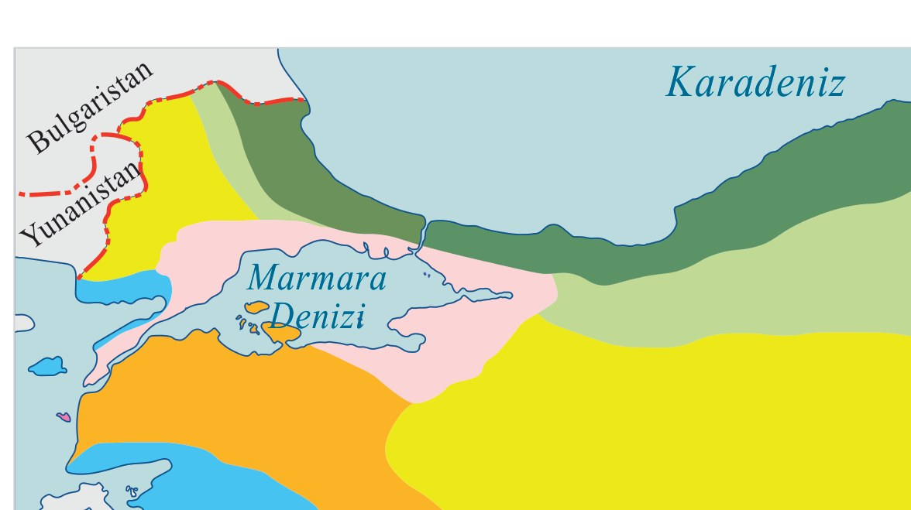
Yaşadığımız yer — örnek cevap
ÖRNEK CEVAP
1 · Grafikle
Sıcaklık çizgiyle, yağış sütunla: sıcaklık ve yağış grafiği (Girne örneği, s. 119).
İstanbul
2 · Haritada
İstanbul, Karadeniz iklimi ile Akdeniz-Karadeniz geçiş alanının sınırında.
Örnek özellikler
• Kışlar ılık ve yağışlı, zaman zaman kar; yazlar sıcak
• Lodos: güneybatıdan sıcak ve ılık olarak eser ve ardından yağmur getirir
• Poyraz: sıcaklığı azaltarak zaman zaman yağmur ve kar yağışlarına neden olur
• Boğaz'da zaman zaman sis (s. 81)
Görsel: Harita 3.13'ün Marmara kesiti (Kitap s. 119)
Karadeniz iklimi
Akdeniz-Karadeniz geçiş
9. Sınıf Coğrafya · 3. Ünite (B): İklim Türleri ve İklim Değişiklikleri
Kitap s. 81, 114, 119
6 / 217
Notes:
AMAÇ: Köprü sorularının örnek cevabı; İstanbul'u Türkiye iklim haritasında görmek.
NASIL: Haritadaki halka İstanbul Boğazı'dır. Harita küçük ölçeklidir; ilçe düzeyinde kesin yer söylenemez — kitap da 'kesin sınırlar çizmek mümkün değildir' der (s. 119). Öğrencilerin yazdığı özellikleri buradaki örneklerle karşılaştırın; farklı ama doğru gözlemler kabul edilir.
BEKLENEN CEVAP: 1) Sıcaklık ve yağış grafiği: aylık ortalama sıcaklık çizgi, aylık toplam yağış sütun (Girne örneği, s. 119). 2) İstanbul, Karadeniz iklimi ile Akdeniz-Karadeniz geçiş alanının sınırında (Harita 3.13). Örnek özellikler: kışlar ılık ve yağışlı, zaman zaman kar; yazlar sıcak; lodos ve poyraz (s. 114); Boğaz'da zaman zaman sis (s. 81).
KAYNAK: Kitap s. 119 Harita 3.13 ve bilgi kutusu; s. 114 yerel rüzgârlar; s. 81 sis. 'Kışlar ılık ve yağışlı, yazlar sıcak' genellemesi bilimseldir (kitapta İstanbul için yazılmaz).

Slide 7
İklim türü nasıl belirlenir?
15. HAFTA
Dünya’da iklim türlerinin belirlenmesinde genel olarak sıcaklık, basınç, rüzgârlar, nem, yağış gibi iklim değişkenlerinin uzun süreli ortalamaları dikkate alınır.
sıcaklık
MAKROKLİMA
Bu ortalamaların benzer olduğu alanlar, aynı iklim bölgesi (makroklima) olarak kabul edilir.
basınç
uzun süreli ortalamalar
(yıllarca yapılan ölçümler)
rüzgârlar
nem
yağış
9. Sınıf Coğrafya · 3. Ünite (B): İklim Türleri ve İklim Değişiklikleri
Kitap s. 118
7 / 217
Notes:
AMAÇ: İklim türlerinin uzun süreli ortalamalarla belirlendiğini ve makroklima kavramını vermek.
SÜRE: Sınıflandırma, makroklima ve mikroklima: 12 dk (iki yoklama dâhil).
NASIL: Kitap cümlesini bir öğrenciye okutun. Şemayı soldan sağa anlatın: beş değişken (11-14. haftalarda tek tek işlendi) → uzun yıllar boyunca ölçülür, ortalaması alınır → ortalamaları benzer alanlar aynı iklim bölgesi (makroklima) olur. 'Bir günün hava durumu iklim türünü belirler mi?' diye sorun: hayır, uzun süreli ortalamalar belirler.
BEKLENEN CEVAP: Hayır; iklim türü tek bir günün hava durumuyla değil, uzun süreli ortalamalarla belirlenir.
KAYNAK: Kitap s. 118, 3.1.3 ilk paragraf.

Slide 8
Farklı iklim türleri neden ortaya çıkar?
15. HAFTA
Dünya’nın şekli (enlem) ve hareketleri, karasallık-denizellik, sıcak-soğuk akıntılar ve topoğrafik faktörlerin (yeryüzü şekilleri, yükselti, bakı, dağların uzanışı ve eğim) değişmesi sonucu farklı iklim türleri ortaya çıkmıştır.
Enlem ve hareketler
Karasallık-denizellik
Sıcak-soğuk akıntılar
Topoğrafya
• Güneş ışınlarının geliş açısı ve mevsimler değişir
• 11-12. hafta
• Özgül ısısı daha yüksek olan denizler, karalara göre daha yavaş ısınıp daha yavaş soğur.
• Okyanus suları, akıntılarla Ekvator ve kutuplar arasında yer değiştirerek geçtiği yerlerin sıcaklığını etkiler.
• Troposferde yükselti arttıkça sıcaklık azalır.
• Bakı, dağların uzanışı ve eğim de etkiler
9. Sınıf Coğrafya · 3. Ünite (B): İklim Türleri ve İklim Değişiklikleri
Kitap s. 97-99, 118
8 / 217
Notes:
AMAÇ: İklim çeşitliliğini doğuran faktörleri önceki haftalarda öğrenilenlerle bağlamak.
NASIL: Kitap cümlesini okutun; dört kartı 11-14. haftalara bağlayın: enlem ve hareketler (Güneş ışınlarının geliş açısı, mevsimler), karasallık-denizellik (kara ve denizlerin farklı ısınması), akıntılar (Harita 3.1), topoğrafya (yükselti, bakı). Her kart için 'Bu faktör sıcaklığı ya da yağışı nasıl değiştirir?' diye kısa sorun.
BEKLENEN CEVAP: Örnek: denize yakın yerlerde sıcaklık farkı az, karaların içinde fazladır; yükseldikçe sıcaklık azalır; sıcak akıntıların geçtiği kıyılar daha ılıktır.
KAYNAK: Kitap s. 118 (faktörler cümlesi); s. 97 (yükselti, bakı), s. 98 (okyanus akıntıları), s. 99 (kara ve denizlerin etkisi).

Slide 9
Bilgimizi Yoklayalım
YOKLAMA 1
Kitaba göre farklı iklim türlerinin ortaya çıkmasında aşağıdakilerden hangisinin etkisi yoktur?
A
Enlem
B
Karasallık-denizellik
C
Sıcak-soğuk akıntılar
D
Dağların uzanışı
E
Saat dilimleri
9. Sınıf Coğrafya · 3. Ünite (B): İklim Türleri ve İklim Değişiklikleri
Kitap s. 118
9 / 217
Notes:
AMAÇ: Faktörleri yoklamak (parmakla cevap: 1-5).
NASIL: 10 saniye düşünme; parmakla cevap. Yanlış seçeneği gerekçesiyle tartıştırın.
BEKLENEN CEVAP: E (saat dilimleri — 2. ünite konusu).
KAYNAK: Kitap s. 118.

Slide 10
Bilgimizi Yoklayalım — Cevap
YOKLAMA 1
Kitaba göre farklı iklim türlerinin ortaya çıkmasında aşağıdakilerden hangisinin etkisi yoktur?
A
Enlem
B
Karasallık-denizellik
C
Sıcak-soğuk akıntılar
D
Dağların uzanışı
E
Saat dilimleri
Kitap enlem ve hareketleri, karasallık-denizelliği, akıntıları ve topoğrafyayı sayar (s. 118). Saat dilimleri zamanı gösterir, iklimi değiştirmez.
9. Sınıf Coğrafya · 3. Ünite (B): İklim Türleri ve İklim Değişiklikleri
Kitap s. 118
10 / 217
Notes:
AMAÇ: Doğru seçeneği gerekçesiyle göstermek.
NASIL: Doğru seçeneği yeşil olarak gösterin; yanlış seçen öğrencilerden birine gerekçesini sordurun, sonra açıklamayı okuyun.
SÖYLENEBİLİR: Saat dilimleri 2. ünitede öğrendiğimiz zaman konusudur; sıcaklık ve yağışı değiştirmez.
KAYNAK: Kitap s. 118.

Slide 11
Makroklima ve mikroklima
15. HAFTA
MİKROKLİMA
Bulunduğu bölgenin ortalama iklim koşullarından, arazi şekli, toprak özellikleri ve insan faaliyetlerinin etkilerinden dolayı sapma gösteren küçük bir alandaki özel iklim koşullarına mikroklima adı verilir.
MAKROKLİMA: aynı iklim bölgesi (makroklima) — ör. yaşadığımız bölge
Mikroklima: kent merkezi (insan faaliyetleri)
Mikroklima: güneşe dönük yamaç (arazi şekli)
Ayrıca büyük kentler çevresine göre daha sıcaktır. Kentsel ısı adası adı verilen bu durumun en önemli nedeni şehirlerin beton ve asfaltla kaplı olmasıdır.
Güneş’e dönük yamaçlar daha fazla ısınır. Aynı bölgede yamacın biri ötekinden sıcaktır.
9. Sınıf Coğrafya · 3. Ünite (B): İklim Türleri ve İklim Değişiklikleri
Kitap s. 97, 99, 118
11 / 217
Notes:
AMAÇ: Mikroklima kavramını kitabın tanımıyla ve iki kitap örneğiyle vermek.
NASIL: Tanımı okutun; üç nedeni (arazi şekli, toprak özellikleri, insan faaliyetleri) parmaklarla saydırın. Büyük kutu bir iklim bölgesidir (makroklima); içindeki küçük kutular o bölgeden 'sapan' küçük alanlardır. 'Okulumuzun bahçesinde daha sıcak ya da serin bir köşe var mı? Neden?' sorusuyla günlük hayata bağlayın.
BEKLENEN CEVAP: Kent merkezi kırsala göre daha sıcaktır (kentsel ısı adası — insan faaliyetleri); güneşe dönük yamaç karşı yamaçtan daha sıcaktır (arazi şekli, bakı).
KAYNAK: Kitap s. 118 kenar kutusu (mikroklima tanımı); s. 99 kentsel ısı adası; s. 97 bakı. Örneklerin 'mikroklima' diye adlandırılması kitabın tanımına dayanır.

Slide 12
Bilgimizi Yoklayalım
YOKLAMA 2
Aşağıdakilerden hangisi mikroklimaya örnektir?
A
Ekvator çevresinde yıl boyu sıcak ve yağışlı koşullar
B
Büyük bir kentin çevresinden daha sıcak olması
C
Orta kuşakta dört mevsimin belirgin yaşanması
D
Kutuplarda sıcaklığın yıl boyu düşük olması
E
Türkiye'nin Akdeniz iklim kuşağında yer alması
9. Sınıf Coğrafya · 3. Ünite (B): İklim Türleri ve İklim Değişiklikleri
Kitap s. 99, 118
12 / 217
Notes:
AMAÇ: Makroklima-mikroklima ayrımını yoklamak.
NASIL: Parmakla cevap; 15 saniye.
BEKLENEN CEVAP: B (kentsel ısı adası).
KAYNAK: Kitap s. 99, 118.

Slide 13
Bilgimizi Yoklayalım — Cevap
YOKLAMA 2
Aşağıdakilerden hangisi mikroklimaya örnektir?
A
Ekvator çevresinde yıl boyu sıcak ve yağışlı koşullar
B
Büyük bir kentin çevresinden daha sıcak olması
C
Orta kuşakta dört mevsimin belirgin yaşanması
D
Kutuplarda sıcaklığın yıl boyu düşük olması
E
Türkiye'nin Akdeniz iklim kuşağında yer alması
Mikroklima küçük bir alandaki özel iklim koşuludur; kentsel ısı adası insan faaliyetlerinin etkisiyle oluşur (s. 99, 118). Diğerleri geniş alanların (makroklima) özelliğidir.
9. Sınıf Coğrafya · 3. Ünite (B): İklim Türleri ve İklim Değişiklikleri
Kitap s. 99, 118
13 / 217
Notes:
AMAÇ: Doğru seçeneği gerekçesiyle göstermek.
NASIL: Doğru seçeneği yeşil olarak gösterin; yanlış seçen öğrencilerden birine gerekçesini sordurun, sonra açıklamayı okuyun.
SÖYLENEBİLİR: A, C, D ve E geniş bölgelerin iklimini anlatır; B ise kentin küçük bir alanındaki sapmadır.
KAYNAK: Kitap s. 99, 118.

Slide 14
İklim türlerini sınıflandıralım
SINIFLANDIRMA
Özellikle sıcaklıklara bağlı olarak yeryüzündeki iklim türleri; sıcak, ılıman ve soğuk iklimler şeklinde üçe ayrılır. Kartları gruplayın:
Muson İklimi
Tundra (kutup altı) İklimi
Akdeniz İklimi
1
2
3
Çöl İklimi
Sert Karasal İklim
Kutup İklimi
4
5
6
Ekvatoral İklim
Okyanusal İklim
Yüksek Dağ İklimi
7
8
9
Savan İklimi
Ilıman Karasal (step) İklim
10
11
Sıcak iklimler
Ilıman iklimler
Soğuk iklimler
9. Sınıf Coğrafya · 3. Ünite (B): İklim Türleri ve İklim Değişiklikleri
Kitap s. 118
14 / 217
Notes:
AMAÇ: On bir iklim türünü sıcaklığa göre üç gruba ayırmak (OGM Materyal 145 ile paralel).
SÜRE: 3 dk (ikili): defterde üç sütun açılır, kart numaraları yazılır.
NASIL: Kitap kapalı denesinler; sonra cevap slaytı (Şema 3.3) ile kontrol edin. Ortak özelliği sorun: sıcak — sıcaklık yıl boyu az değişir; ılıman — dört mevsim belirgin; soğuk — sıcaklık yıl boyu düşük.
BEKLENEN CEVAP: Sıcak: 7 Ekvatoral İklim, 10 Savan İklimi, 4 Çöl İklimi, 1 Muson İklimi · Ilıman: 3 Akdeniz İklimi, 8 Okyanusal İklim, 11 Ilıman Karasal (step) İklim, 5 Sert Karasal İklim · Soğuk: 2 Tundra (kutup altı) İklimi, 6 Kutup İklimi, 9 Yüksek Dağ İklimi
KAYNAK: Kitap s. 118 Şema 3.3 ve metin; OGM Materyal 145 (aynı on bir tür). OGM: listede 'Yüksek dağ (step) iklimi' yazar — 'step' eki yanlıştır, kitapta yüksek dağ iklimidir; OGM 'ılıman okyanusal' der, kitapta 'okyanusal iklim'. Sunumda kitabın adları kullanıldı.

Slide 15
İklim türlerini sınıflandıralım — cevap
CEVAP
Sıcak iklimler
Ilıman iklimler
Soğuk iklimler
7
Ekvatoral İklim
3
Akdeniz İklimi
2
Tundra (kutup altı) İklimi
10
Savan İklimi
8
Okyanusal İklim
6
Kutup İklimi
4
Çöl İklimi
11
Ilıman Karasal (step) İklim
9
Yüksek Dağ İklimi
1
Muson İklimi
5
Sert Karasal İklim
Tropikal kuşakta görülen sıcak iklimlerde ortalama sıcaklıklar yıl boyunca çok değişmez.
Dört mevsimin belirgin olarak yaşandığı orta kuşakta (30°-60° enlemleri) görülür.
Kutuplara yakın alanlarda ve çok yüksek kesimlerde görülen soğuk iklimlerde sıcaklıklar yıl boyunca düşüktür.
Şema 3.3 (Kitap s. 118) · renk kutuları Harita 3.12 lejantındaki renklerdir
9. Sınıf Coğrafya · 3. Ünite (B): İklim Türleri ve İklim Değişiklikleri
Kitap s. 118
15 / 217
Notes:
AMAÇ: Sınıflandırmanın cevabı: Şema 3.3 ve her grubun ortak özelliği.
NASIL: Numaraları okuyarak kontrol ettirin; altlardaki kitap cümleleri grupların ortak özelliğidir. Sık hata: sert karasal iklimi soğuk iklimlere koymak — kitapta ılıman iklimlerdedir.
BEKLENEN CEVAP: Sıcak: 7 Ekvatoral İklim, 10 Savan İklimi, 4 Çöl İklimi, 1 Muson İklimi · Ilıman: 3 Akdeniz İklimi, 8 Okyanusal İklim, 11 Ilıman Karasal (step) İklim, 5 Sert Karasal İklim · Soğuk: 2 Tundra (kutup altı) İklimi, 6 Kutup İklimi, 9 Yüksek Dağ İklimi
KAYNAK: Kitap s. 118 Şema 3.3 ve paragraflar; OGM 145.

Slide 16
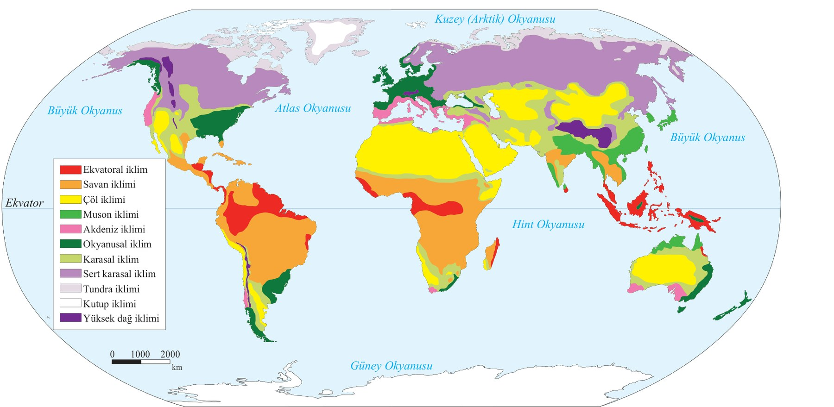
Sıcak iklimler
15. HAFTA
1
Ekvatoral iklim
2
Savan iklimi
Nerede: Amazon, Kongo havzaları; Endonezya
Nasıl: Her mevsim sıcak ve yağışlı; yıllık sıcaklık farkı oldukça düşüktür
Nerede: Ekvatoral iklimin kuzeyi ve güneyi
Nasıl: Sıcak; bir mevsim yağışlı, bir mevsim kurak; uzun otlar
1
4
3
2
3
Çöl iklimi
4
Muson iklimi
Harita 3.12: Dünya üzerinde görülen iklim türleri (Kitap s. 118)
Tropikal kuşakta görülen sıcak iklimlerde ortalama sıcaklıklar yıl boyunca çok değişmez. Mevsimler, genel olarak kurak ve yağışlı dönemler şeklinde belirginleşir.
Nerede: Sahra, Arabistan, Avustralya'nın içi
Nasıl: Yağış çok az; gündüz çok ısınır, gece de hızla soğur
Nerede: Güney ve Güneydoğu Asya
Nasıl: Yaz musonu karalar üzerine bol yağış bırakır; kışlar kurak
9. Sınıf Coğrafya · 3. Ünite (B): İklim Türleri ve İklim Değişiklikleri
Kitap s. 99, 112, 117-118
16 / 217
Notes:
AMAÇ: Sıcak iklimlerin dört türünü Harita 3.12'de yerleriyle tanımak.
SÜRE: İklim türleri turu: 13 dk (üç tur slaytı yaklaşık 3'er dk, 'haritada bul' 3 dk, yoklama 1 dk).
NASIL: Önce alttaki kitap cümlesini okutun. Sonra kartları sırayla açın; her kartta haritadaki aynı numarayı ve lejanttaki rengi gösterin, duvar haritasında bölgeyi bulun. Haritadaki numaralar örnek yerlerdir: 1 Kongo Havzası; 2 Doğu Afrika; 3 Avustralya'nın içi; 4 Ganj Ovası çevresi.
BEKLENEN CEVAP: Ekvatoral: yıl boyu sıcak ve her mevsim yağışlı · savan: yağışlı ve kurak mevsim · çöl: yağış çok az, gece-gündüz sıcaklık farkı büyük · muson: yazın bol yağış, kışın kurak.
KAYNAK: Kitap s. 118 (Şema 3.3, metin, Harita 3.12); s. 117 Amazon (ekvatoral örneği: 'her mevsim yağış alan bölgede yıllık yağış miktarı fazladır'); s. 99 çöller; s. 112 muson rüzgârları. Savan iklimi, 'uzun boylu otlar' ve muson ikliminde kurak kış bilimsel bilgidir (kitapta tür tür anlatılmaz); 'nerede' satırları Harita 3.12'den okunmuştur.

Slide 17
Ilıman iklimler
15. HAFTA
4
2
1
Akdeniz iklimi
2
Okyanusal iklim
3
Nerede: Akdeniz çevresi, Kaliforniya, Orta Şili, Güney Afrika, Güney Avustralya
Nasıl: Yazlar sıcak ve kurak, kışlar ılık ve yağışlı
Nerede: Batı Avrupa, Kuzey Amerika'nın batı kıyıları, Yeni Zelanda
Nasıl: Her mevsim yağışlı; yazlar serin, kışlar ılık
1
3
Ilıman karasal (step) iklim
4
Sert karasal iklim
Harita 3.12: Dünya üzerinde görülen iklim türleri (Kitap s. 118)
Dört mevsimin belirgin olarak yaşandığı orta kuşakta (30°-60° enlemleri) görülen ılıman iklimler; Akdeniz iklimi, okyanusal iklim, ılıman karasal (step) iklim ve sert karasal iklim olmak üzere dörde ayrılır.
Nerede: Orta Asya, Kuzey Amerika'nın içi, İç Anadolu
Nasıl: Yazlar sıcak ve kurak, kışlar soğuk; bozkır (step)
Nerede: Kanada ve Sibirya'nın büyük bölümü
Nasıl: Kışlar çok uzun ve soğuk, yazlar kısa; iğne yapraklı ormanlar
9. Sınıf Coğrafya · 3. Ünite (B): İklim Türleri ve İklim Değişiklikleri
Kitap s. 118
17 / 217
Notes:
AMAÇ: Ilıman iklimlerin dört türünü haritada tanımak; Türkiye'nin bu grupta olduğunu fark etmek.
NASIL: Kartları açarken haritadaki numarayı gösterin. Haritanın lejantında ılıman karasal (step) iklim 'Karasal iklim' diye yazılır. Türkiye'yi duvar haritasında gösterip 'Türkiye hangi gruptaki iklimlerin içinde?' diye sorun (cevap: ılıman). Haritadaki numaralar: 1 Türkiye'nin güneybatı kıyısı; 2 Orta Avrupa; 3 Kuzey Amerika'nın içi; 4 Kanada.
BEKLENEN CEVAP: Türkiye ılıman kuşaktadır; Harita 3.12'de kıyılarında Akdeniz ve okyanusal, içinde karasal iklim rengi vardır.
KAYNAK: Kitap s. 118. Türlerin özellikleri (yazlar sıcak-kurak vb.) bilimsel bilgidir, kitapta tür tür anlatılmaz; Akdeniz ikliminde yağışın kışın fazla, yazın az olması s. 119 Girne grafiğinde görülür. 'Nerede' satırları Harita 3.12'den okunmuştur.

Slide 18
Soğuk iklimler
15. HAFTA
1
1
Tundra (kutup altı) iklimi
3
Nerede: Kuzey Amerika ve Asya'nın kuzey kıyıları, Grönland kıyıları
Nasıl: Kışlar çok uzun ve soğuk, yazlar kısa ve serin; yosun ve likenler
2
Kutup iklimi
2
Nerede: Grönland'ın içi, Antarktika
Nasıl: Sıcaklıklar kutuplarda yıl boyunca 0 °C’un altındadır. Her yer kar ve buzla kaplıdır.
Harita 3.12: Dünya üzerinde görülen iklim türleri (Kitap s. 118)
Kutuplara yakın alanlarda ve çok yüksek kesimlerde görülen soğuk iklimlerde sıcaklıklar yıl boyunca düşüktür.
3
Yüksek dağ iklimi
Nerede: Tibet ve Himalayalar, Kayalık Dağları, And Dağları
Nasıl: Troposferde yükselti arttıkça sıcaklık azalır. Dağların yüksek kesimleri yıl boyu soğuktur.
9. Sınıf Coğrafya · 3. Ünite (B): İklim Türleri ve İklim Değişiklikleri
Kitap s. 97, 101, 118
18 / 217
Notes:
AMAÇ: Soğuk iklimlerin üç türünü tanımak; yüksek dağ ikliminin enlemden değil yükseltiden kaynaklandığını görmek.
NASIL: Kutup ikliminin haritada beyaz, tundranın açık lila gösterildiğine dikkat çekin. Yüksek dağ iklimi için 12. haftadaki Doğu Karadeniz profilini hatırlatın: kıyıdan yükseklere gidildikçe sıcaklık azalır, Kaçkar'ın yükseklerinde buzul vardır (s. 98). Haritadaki numaralar: 1 Sibirya'nın kuzey kıyısı; 2 Antarktika; 3 Kayalık Dağları.
BEKLENEN CEVAP: Yüksek dağ iklimi Ekvator'a yakın yerlerde de görülebilir; çünkü sıcaklık yükseltiyle azalır (ör. And Dağları, Tibet).
KAYNAK: Kitap s. 118; s. 101 ('Sıcaklıklar kutuplarda yıl boyunca 0 °C’un altındadır.'); s. 97-98 yükselti. Tundra ve kutup ikliminin bitki örtüsü ve buz örtüsü bilimsel bilgidir.

Slide 19
Harita 3.12'de bul: hangi iklim?
HARİTA OKUMA
Numaralı yerlerin rengini lejantta bulun; iklim türünü defterinize yazın. (ikili · 3 dk)
9
8
7
5
3
10
4
1
2
6
9. Sınıf Coğrafya · 3. Ünite (B): İklim Türleri ve İklim Değişiklikleri
Kitap s. 118
19 / 217
Notes:
AMAÇ: Haritayı lejantıyla okuyarak on iklim türünü yerinde tanımak.
SÜRE: 3 dk (ikili; defterde 1-10 numaralar alt alta).
NASIL: Öğrenciler numaralı yerin rengini lejantta bulup iklim türünü yazar. Küçük alanlarda numara yana alınmış, siyah nokta yeri gösterir. Cevap izleyen slaytta.
BEKLENEN CEVAP: 1 Ekvatoral iklim (Amazon Havzası) · 2 Savan iklimi (Brezilya'nın iç kesimleri) · 3 Çöl iklimi (Sahra) · 4 Muson iklimi (Güneydoğu Asya) · 5 Akdeniz iklimi (Kaliforniya) · 6 Okyanusal iklim (Şili'nin güneyi) · 7 Ilıman karasal (step) iklim (Orta Asya) · 8 Sert karasal iklim (Sibirya) · 9 Kutup iklimi (Grönland'ın içi) · 10 Yüksek dağ iklimi (Tibet)
KAYNAK: Kitap s. 118 Harita 3.12 (noktalar haritanın renkli alanlarının içindedir).

Slide 20
Harita 3.12'de bul — cevap
CEVAP
Numaralı yerler ve iklim türleri
1
Ekvatoral iklim
Amazon Havzası
9
8
2
Savan iklimi
Brezilya'nın iç kesimleri
7
3
Çöl iklimi
Sahra
5
3
Muson iklimi
Güneydoğu Asya
10
4
4
Akdeniz iklimi
Kaliforniya
5
1
Okyanusal iklim
Şili'nin güneyi
2
6
7
Ilıman karasal (step) iklim
Orta Asya
6
8
Sert karasal iklim
Sibirya
9
Kutup iklimi
Grönland'ın içi
10
Yüksek dağ iklimi
Tibet
9. Sınıf Coğrafya · 3. Ünite (B): İklim Türleri ve İklim Değişiklikleri
Kitap s. 118
20 / 217
Notes:
AMAÇ: Haritada bul etkinliğinin cevabı.
NASIL: Numaraları sırayla okuyun; yanlış yapılan renklerde lejanta birlikte bakın (savan turuncu, çöl sarı; okyanusal koyu yeşil, muson açık yeşil; kutup beyaz, tundra açık lila).
BEKLENEN CEVAP: 1 Ekvatoral iklim (Amazon Havzası) · 2 Savan iklimi (Brezilya'nın iç kesimleri) · 3 Çöl iklimi (Sahra) · 4 Muson iklimi (Güneydoğu Asya) · 5 Akdeniz iklimi (Kaliforniya) · 6 Okyanusal iklim (Şili'nin güneyi) · 7 Ilıman karasal (step) iklim (Orta Asya) · 8 Sert karasal iklim (Sibirya) · 9 Kutup iklimi (Grönland'ın içi) · 10 Yüksek dağ iklimi (Tibet)
KAYNAK: Kitap s. 118 Harita 3.12.

Slide 21
Bilgimizi Yoklayalım
YOKLAMA 3
Aşağıdaki iklim türlerinden hangisi soğuk iklimler grubunda yer alır?
A
Sert karasal iklim
B
Okyanusal iklim
C
Yüksek dağ iklimi
D
Savan iklimi
E
Muson iklimi
9. Sınıf Coğrafya · 3. Ünite (B): İklim Türleri ve İklim Değişiklikleri
Kitap s. 118
21 / 217
Notes:
AMAÇ: Gruplamayı yoklamak; sık yapılan 'sert karasal = soğuk' hatasını yakalamak.
NASIL: Mini kâğıda harf yazdırın, aynı anda kaldırtın.
BEKLENEN CEVAP: C (yüksek dağ iklimi).
KAYNAK: Kitap s. 118 Şema 3.3.

Slide 22
Bilgimizi Yoklayalım — Cevap
YOKLAMA 3
Aşağıdaki iklim türlerinden hangisi soğuk iklimler grubunda yer alır?
A
Sert karasal iklim
B
Okyanusal iklim
C
Yüksek dağ iklimi
D
Savan iklimi
E
Muson iklimi
Soğuk iklimler tundra (kutup altı), kutup ve yüksek dağ iklimleridir; sert karasal iklim ılıman iklimlerdendir (s. 118).
9. Sınıf Coğrafya · 3. Ünite (B): İklim Türleri ve İklim Değişiklikleri
Kitap s. 118
22 / 217
Notes:
AMAÇ: Doğru seçeneği gerekçesiyle göstermek.
NASIL: Doğru seçeneği yeşil olarak gösterin; yanlış seçen öğrencilerden birine gerekçesini sordurun, sonra açıklamayı okuyun.
SÖYLENEBİLİR: Sert karasal iklimde kışlar çok soğuktur ama yazlar belirgindir; kitap onu ılıman iklimler arasında sayar.
KAYNAK: Kitap s. 118.

Slide 23
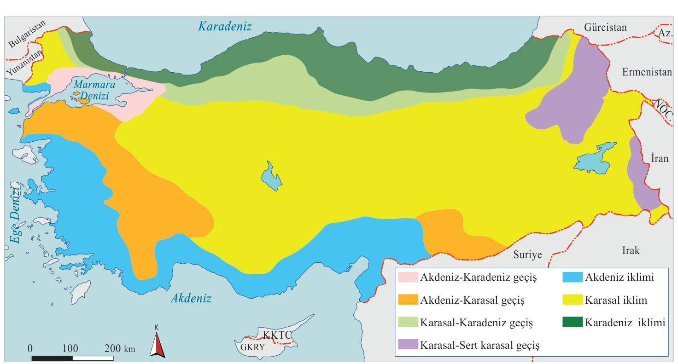
Türkiye: bir kuşak, çeşitli iklimler
15. HAFTA
Türkiye, mutlak konumu itibarıyla Akdeniz iklim kuşağı içinde yer alır.
Buna rağmen çeşitli iklimler var, çünkü:
kısa mesafelerde yükseltinin çok fazla değişmesi
1
denizellik-karasallık
2
Harita 3.13: Türkiye iklim türleri haritası (Kitap s. 119)
Akdeniz ve Karadeniz iklimleri ile karasal iklim, Türkiye’de etkili olan üç büyük iklim türüdür.
dağların uzanış doğrultusu
3
9. Sınıf Coğrafya · 3. Ünite (B): İklim Türleri ve İklim Değişiklikleri
Kitap s. 119
23 / 217
Notes:
AMAÇ: Türkiye'nin Akdeniz iklim kuşağında olmasına rağmen iklim çeşitliliğinin nedenlerini kitapla açıklamak.
SÜRE: Türkiye'de iklim türleri ve geçiş bölgeleri: 10 dk (40. dakikada ilk ders saati biter).
NASIL: Kitabın ilk cümlesini okutun; 'Akdeniz kuşağındaysak neden Rize ile Konya'nın iklimi farklı?' diye sorun. Üç nedeni haritada gösterin: Kuzey Anadolu ve Toros dağları kıyıya paralel uzanır, iç kesimler denizden uzak ve yüksektir.
BEKLENEN CEVAP: Yükselti kısa mesafede çok değişir, denize yakınlık-uzaklık farklıdır, dağlar kıyıya paralel uzanarak deniz etkisini kıyıda tutar.
KAYNAK: Kitap s. 119 paragraf ve Harita 3.13. 'Dağların kıyıya paralel uzanması' örneği bilimseldir (kitap 'dağların uzanış doğrultusu' der).

Slide 24
Üç büyük iklim, dereceli geçişler
15. HAFTA
Akdeniz iklimi
Karadeniz iklimi
Karasal iklim
Nerede: Akdeniz ve Ege kıyıları
Nasıl: Yazlar sıcak ve kurak, kışlar ılık ve yağışlı
Nerede: Karadeniz kıyıları
Nasıl: Her mevsim yağışlı; yazlar serin, kışlar ılık
Nerede: İç, Doğu ve Güneydoğu Anadolu
Nasıl: Yazlar sıcak ve kurak, kışlar soğuk ve karlı; yağış az
Örneğin Anadolu’nun batısında (Uşak, Afyon ve Kütahya) yer yer Akdeniz ikliminin özellikleri hissedilirken yükselti ve karasallığın etkisiyle karasal iklim özellikleri de kendini gösterir.
Sonuç olarak Türkiye’de iklimler sınıflandırılırken kesin sınırlar çizmek mümkün değildir. İklimler arası geçiş, dereceli gerçekleşmektedir.
Harita 3.13 (Kitap s. 119) · kırmızı halka: Uşak, Afyon, Kütahya çevresi (yaklaşık)
9. Sınıf Coğrafya · 3. Ünite (B): İklim Türleri ve İklim Değişiklikleri
Kitap s. 119
24 / 217
Notes:
AMAÇ: Türkiye'deki üç büyük iklimi ve geçiş bölgelerini Harita 3.13'te tanımak.
NASIL: Kartlardaki renkleri haritanın lejantıyla eşleştirin. Alttaki örneği okutun: halka, Uşak-Afyon-Kütahya çevresini (Akdeniz-Karasal geçiş, turuncu) yaklaşık gösterir. Kitabın ilkesini vurgulayın: kesin sınır yok, geçiş dereceli. Öğrenciler dilsiz haritada üç iklimi ve geçişleri renklendirir (atlas).
BEKLENEN CEVAP: Akdeniz: Akdeniz ve Ege kıyıları · Karadeniz: Karadeniz kıyıları · Karasal: İç, Doğu ve Güneydoğu Anadolu. Geçiş bölgeleri iki iklimin özelliklerini birlikte taşır.
KAYNAK: Kitap s. 119 metin ve Harita 3.13 (lejant: Akdeniz, Karadeniz, karasal iklim ve dört geçiş). Kartlardaki iklim özellikleri bilimsel bilgidir; kitap bu sayfada yalnız adları verir. Uşak-Afyon-Kütahya halkası yaklaşık konumdur (haritada il sınırı yoktur).

Slide 25
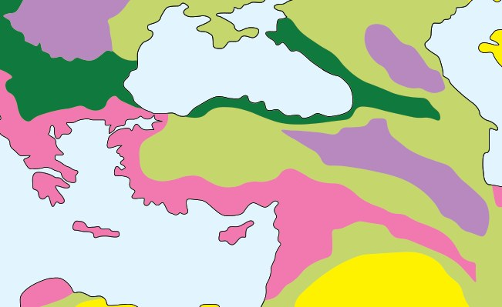
İki harita, aynı Türkiye
HARİTA OKUMA
1
3
4
2
Harita 3.13 (Kitap s. 119)
Harita 3.12'nin Türkiye çevresi (büyütülmüş; Kitap s. 118)
• 1-4: Bu yerler Harita 3.12'de hangi iklim türünün rengindedir? Harita 3.13'te aynı yerlerin iklimi nasıl adlandırılmış?
• 5: Yaşadığımız yer İstanbul, Harita 3.13'te hangi alanda?
9. Sınıf Coğrafya · 3. Ünite (B): İklim Türleri ve İklim Değişiklikleri
Kitap s. 118-119
25 / 217
Notes:
AMAÇ: Dünya iklim haritası ile Türkiye iklim haritasını karşılaştırarak ölçek farkını ve iklim adlarını eşleştirmek.
SÜRE: 3 dk (ikili).
NASIL: Soldaki görsel, Harita 3.12'nin Türkiye çevresinin büyütülmüş hâlidir. 1-4 numaralı yerlerin rengini Harita 3.12 lejantından, aynı yerin iklim adını Harita 3.13'ten bulsunlar. 5. soru köprü sorusuna döner.
BEKLENEN CEVAP: 1 Karadeniz kıyısı: Harita 3.12'de okyanusal iklim, Harita 3.13'te karadeniz iklimi · 2 Akdeniz ve Ege kıyıları: Harita 3.12'de akdeniz iklimi, Harita 3.13'te akdeniz iklimi · 3 İç Anadolu: Harita 3.12'de ilıman karasal (step) iklim, Harita 3.13'te karasal iklim · 4 Doğu Anadolu: Harita 3.12'de sert karasal iklim, Harita 3.13'te karasal iklim; kuzeydoğusu ve doğusu karasal-sert karasal geçiş · 5 İstanbul: Karadeniz iklimi ile Akdeniz-Karadeniz geçiş alanının sınırında.
KAYNAK: Kitap s. 118 Harita 3.12 (büyütülmüş kesit) ve s. 119 Harita 3.13.

Slide 26
İki harita, aynı Türkiye — cevap
CEVAP
No | Yer | Harita 3.12 (dünya) | Harita 3.13 (Türkiye)
1 | Karadeniz kıyısı | Okyanusal iklim | Karadeniz iklimi
2 | Akdeniz ve Ege kıyıları | Akdeniz iklimi | Akdeniz iklimi
3 | İç Anadolu | Ilıman karasal (step) iklim | Karasal iklim
4 | Doğu Anadolu | Sert karasal iklim | Karasal iklim; kuzeydoğusu ve doğusu Karasal-Sert karasal geçiş
5 | İstanbul | — | Karadeniz iklimi ile Akdeniz-Karadeniz geçiş alanının sınırı
Neden adlar ve sınırlar farklı?
Dünya haritası küçük ölçeklidir, genel görünümü verir. Türkiye haritası daha ayrıntılıdır; iklimler arasındaki geçişleri de gösterir (2. ünite: ölçek).
9. Sınıf Coğrafya · 3. Ünite (B): İklim Türleri ve İklim Değişiklikleri
Kitap s. 118-119
26 / 217
Notes:
AMAÇ: İki haritanın karşılaştırmasının cevabı ve ölçek farkının yorumu.
NASIL: Tabloyu okuyun. Son satır 2. ünitedeki ölçek bilgisine bağlanır: küçük ölçekli dünya haritası genel görünümü verir; Türkiye haritası daha ayrıntılıdır, geçiş bölgelerini de gösterir. Kitap dünya haritasında 'Karadeniz iklimi' adını kullanmaz; Türkiye'nin Karadeniz kıyısı orada okyanusal iklim rengindedir. Dünya haritasında sert karasal görünen Doğu Anadolu, Türkiye haritasında çoğunlukla karasal iklimdir; yalnız kuzeydoğusu ve doğu sınırı Karasal-Sert karasal geçiştir.
BEKLENEN CEVAP: 1 Karadeniz kıyısı: Harita 3.12'de okyanusal iklim, Harita 3.13'te karadeniz iklimi · 2 Akdeniz ve Ege kıyıları: Harita 3.12'de akdeniz iklimi, Harita 3.13'te akdeniz iklimi · 3 İç Anadolu: Harita 3.12'de ilıman karasal (step) iklim, Harita 3.13'te karasal iklim · 4 Doğu Anadolu: Harita 3.12'de sert karasal iklim, Harita 3.13'te karasal iklim; kuzeydoğusu ve doğusu karasal-sert karasal geçiş · 5 İstanbul: Karadeniz iklimi ile Akdeniz-Karadeniz geçiş alanının sınırında.
KAYNAK: Kitap s. 118-119 (iki harita); ölçek: 2. ünite (s. 42-43).

Slide 27
Bilgimizi Yoklayalım
YOKLAMA 4
Uşak, Afyon ve Kütahya çevresinde Akdeniz iklimi özellikleriyle birlikte karasal iklim özelliklerinin de görülmesinin nedeni nedir?
A
Ekvator'a yakın olmaları
B
Yükselti ve karasallığın etkisi
C
Sıcak su akıntılarının etkisi
D
Muson rüzgârlarının etkisi
E
Kutup rüzgârlarının etkisi
9. Sınıf Coğrafya · 3. Ünite (B): İklim Türleri ve İklim Değişiklikleri
Kitap s. 119
27 / 217
Notes:
AMAÇ: Geçiş bölgesi kavramını yoklamak.
NASIL: Parmakla cevap.
BEKLENEN CEVAP: B.
KAYNAK: Kitap s. 119.

Slide 28
Bilgimizi Yoklayalım — Cevap
YOKLAMA 4
Uşak, Afyon ve Kütahya çevresinde Akdeniz iklimi özellikleriyle birlikte karasal iklim özelliklerinin de görülmesinin nedeni nedir?
A
Ekvator'a yakın olmaları
B
Yükselti ve karasallığın etkisi
C
Sıcak su akıntılarının etkisi
D
Muson rüzgârlarının etkisi
E
Kutup rüzgârlarının etkisi
Kitaba göre bu alanda yükselti ve karasallığın etkisiyle karasal iklim özellikleri de kendini gösterir.
9. Sınıf Coğrafya · 3. Ünite (B): İklim Türleri ve İklim Değişiklikleri
Kitap s. 119
28 / 217
Notes:
AMAÇ: Doğru seçeneği gerekçesiyle göstermek.
NASIL: Doğru seçeneği yeşil olarak gösterin; yanlış seçen öğrencilerden birine gerekçesini sordurun, sonra açıklamayı okuyun.
SÖYLENEBİLİR: Batı Anadolu'nun iç kesimleri hem yüksek hem de denizden uzaktır; Akdeniz etkisi azalır, karasal özellikler belirir.
KAYNAK: Kitap s. 119.

Slide 29
Dört iklim grubu, sekiz takım
GEÇİŞ · 2 dk
Sınıfta sıcak, ılıman, soğuk iklimler ve Türkiye’de görülen iklim türleri olmak üzere öğretmen rehberliğinde dört grup oluşturunuz.
Sıcak iklimler
Ilıman iklimler
Soğuk iklimler
Türkiye
A takımı
A takımı
A takımı
A takımı
B takımı
B takımı
B takımı
B takımı
9 kişi
9 kişi
8 kişi
8 kişi
SÖZCÜ
paylaşır
YAZICI
yazar, çizer
ZAMAN VE MALZEME
süre ve set
VERİ OKUYUCU
tabloyu okur
EDİTÖR
5 kişide denetler
9. Sınıf Coğrafya · 3. Ünite (B): İklim Türleri ve İklim Değişiklikleri
Kitap s. 120
29 / 217
Notes:
AMAÇ: Etkinliğin 1. adımına göre dört iklim grubunu ve her grupta iki takımı kurmak.
SÜRE: Geçiş (esnek): 2 dk.
NASIL: 34 kişi dört gruba (9-9-8-8) ayrılır; her grup iki takımdır (A ve B; 4-5 kişi). Liste önceden heterojen hazırlanır ve yansıtılır; standart sekiz grup dört grubun takımları olarak korunur. Malzeme sorumluları grup setini alır: veri tablosu (yalnız o gruba düşen istasyonlar), kontrol listesi, çizim alanı çıktısı, planlama kâğıdı. Roller her hafta döner.
KAYNAK: Kitap s. 120 etkinlik 1-2. adımlar; ders planı 15. hafta 5. aşama ve ön hazırlık.

Slide 30
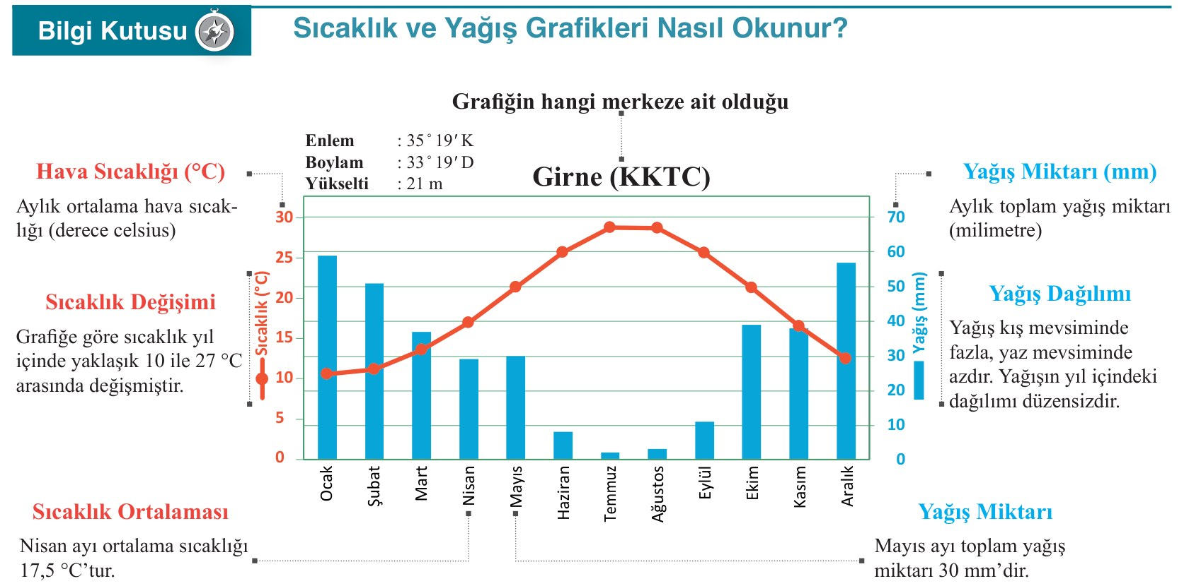
Sıcaklık ve yağış grafiği nasıl okunur?
BİLGİ KUTUSU
Sıcaklık yıl içinde hangi değerler arasında değişiyor?
1
Yağış hangi mevsimde fazla, hangi mevsimde az?
2
1
2
Nisan ayının ortalama sıcaklığı kaç °C?
3
3
4
Bir yere ait sıcaklık ve yağış değerlerini gösteren grafikler sayesinde o yere ait iklim özellikleriyle ilgili yorum yapılabilir.
Mayıs ayında toplam kaç mm yağış düşmüş?
4
9. Sınıf Coğrafya · 3. Ünite (B): İklim Türleri ve İklim Değişiklikleri
Kitap s. 119
30 / 217
Notes:
AMAÇ: Bir sıcaklık-yağış grafiğinin parçalarını tanımak ve kitaptaki Girne grafiğinden değer okumak.
SÜRE: Grafik okuma: 10 dk (gruplar yerinde).
NASIL: Önce parçaları gösterin: üstte merkezin adı ve konumu (enlem, boylam, yükselti); sol eksen aylık ortalama sıcaklık (°C) ve kırmızı çizgi; sağ eksen aylık toplam yağış (mm) ve mavi sütunlar; altta aylar. Sonra sağdaki dört soruyu grafikten okutun (altın kutular kitabın cevaplarını kapatır). Cevaplar izleyen slaytta.
BEKLENEN CEVAP: 1) Yaklaşık 10 ile 27 °C arasında · 2) kışın fazla, yazın az · 3) 17,5 °C · 4) 30 mm.
KAYNAK: Kitap s. 119 'Sıcaklık ve Yağış Grafikleri Nasıl Okunur?' bilgi kutusu (Girne, KKTC).
NOT: Kitap 'yaklaşık 10 ile 27 °C' der; çizimde temmuz-ağustos noktaları 30 °C çizgisinin hemen altındadır (yaklaşık 28-29 °C). Öğrenci grafikten 28-29 okursa doğru okumuştur; 'yaklaşık' sözünü vurgulayın. Grafikte sayı etiketi olmadığından başka ay için kesin değer söylenmez.

Slide 31
Sıcaklık ve yağış grafiği nasıl okunur? — cevap
CEVAP
1
Grafiğe göre sıcaklık yıl içinde yaklaşık 10 ile 27 °C arasında değişmiştir.
2
Yağış kış mevsiminde fazla, yaz mevsiminde azdır. Yağışın yıl içindeki dağılımı düzensizdir.
3
Nisan ayı ortalama sıcaklığı 17,5 °C’tur.
yeşil: en alçak ve en yüksek noktalar · kış sütunları
altın: yaz sütunları
4
Mayıs ayı toplam yağış miktarı 30 mm’dir.
kırmızı: nisan → sol eksen
mavi: mayıs → sağ eksen
9. Sınıf Coğrafya · 3. Ünite (B): İklim Türleri ve İklim Değişiklikleri
Kitap s. 119
31 / 217
Notes:
AMAÇ: Dört okumanın cevabı (kitabın bilgi kutusu) ve grafikte nereden okunduğu.
NASIL: Her cevabı grafikteki işaretle gösterin: yeşil halkalar en alçak ve en yüksek sıcaklık noktaları; yeşil çerçeveler kış sütunları (aralık-ocak-şubat), altın çerçeve yaz sütunları; kırmızı kesik çizgi nisan noktasından sol eksene; mavi kesik çizgi mayıs sütunundan sağ eksene.
BEKLENEN CEVAP: 1) Grafiğe göre sıcaklık yıl içinde yaklaşık 10 ile 27 °C arasında değişmiştir. 2) Yağış kış mevsiminde fazla, yaz mevsiminde azdır. Yağışın yıl içindeki dağılımı düzensizdir. 3) Nisan ayı ortalama sıcaklığı 17,5 °C’tur. 4) Mayıs ayı toplam yağış miktarı 30 mm’dir.
KAYNAK: Kitap s. 119 bilgi kutusu (dört cümle birebir).
NOT: Kitap 'yaklaşık 10 ile 27 °C' der; çizimde temmuz-ağustos noktaları 30 °C çizgisinin hemen altındadır (yaklaşık 28-29 °C). Öğrenci grafikten 28-29 okursa doğru okumuştur; 'yaklaşık' sözünü vurgulayın. Grafikte sayı etiketi olmadığından başka ay için kesin değer söylenmez.

Slide 32
Grafiği beş soruyla okuyalım: Girne
GRAFİK OKUMA
En sıcak ve en soğuk ay hangisi?
1
Yıllık sıcaklık farkı yaklaşık kaç °C?
2
En çok yağış hangi mevsimde?
3
İpucu: sütunları ve noktaları karşılaştır; Harita 3.12'de Kıbrıs'ın rengine bak.
Kurak dönem hangi aylarda?
4
Bu grafik hangi iklim türüne ait olabilir? Neden?
5
9. Sınıf Coğrafya · 3. Ünite (B): İklim Türleri ve İklim Değişiklikleri
Kitap s. 118-119
32 / 217
Notes:
AMAÇ: Bir iklim grafiğini okumanın beş adımını Girne grafiğine uygulamak; bu sorular takımların sınıflandırma tablosunun da başlıklarıdır.
SÜRE: 4 dk: grupça 2 dk, paylaşım 2 dk.
NASIL: Beş soruyu deftere ya da kontrol listesinin arkasına yazdırın. Sütun ve noktaları karşılaştırarak cevaplasınlar; yıllık farkı kitabın verdiği yaklaşık değerlerle hesaplasınlar. Cevaplar izleyen slaytta.
BEKLENEN CEVAP: 1) En sıcak: temmuz-ağustos (en yüksek noktalar) · en soğuk: ocak-şubat (en alçak noktalar) · 2) Yaklaşık 27 − 10 = 17 °C (kitaptaki değerlerle) · 3) Kış: aralık, ocak, şubat (en uzun sütunlar) · 4) Yaz: haziran-ağustos; temmuz ve ağustosta yağış neredeyse yok · 5) Akdeniz iklimi: yazlar sıcak ve kurak, kışlar ılık ve yağışlı; Harita 3.12'de Kıbrıs Akdeniz iklimi rengindedir
KAYNAK: Kitap s. 119 Girne grafiği ve bilgi kutusu; iklim türü için s. 118 Harita 3.12 (Kıbrıs Akdeniz iklimi renginde). 'Yazlar sıcak ve kurak, kışlar ılık ve yağışlı' Akdeniz ikliminin bilimsel tanımıdır. Hesap: 27 − 10 = 17.
NOT: Kitap 'yaklaşık 10 ile 27 °C' der; çizimde temmuz-ağustos noktaları 30 °C çizgisinin hemen altındadır (yaklaşık 28-29 °C). Öğrenci grafikten 28-29 okursa doğru okumuştur; 'yaklaşık' sözünü vurgulayın. Grafikte sayı etiketi olmadığından başka ay için kesin değer söylenmez.

Slide 33
Grafiği beş soruyla okuyalım: Girne — örnek cevap
ÖRNEK CEVAP
1 · En sıcak ve en soğuk ay hangisi?
En sıcak: temmuz-ağustos (en yüksek noktalar) · en soğuk: ocak-şubat (en alçak noktalar)
2 · Yıllık sıcaklık farkı yaklaşık kaç °C?
Yaklaşık 27 − 10 = 17 °C (kitaptaki değerlerle)
3 · En çok yağış hangi mevsimde?
Kış: aralık, ocak, şubat (en uzun sütunlar)
Akdeniz iklimi
Yazlar sıcak ve kurak, kışlar ılık ve yağışlı.
4 · Kurak dönem hangi aylarda?
Yaz: haziran-ağustos; temmuz ve ağustosta yağış neredeyse yok
5 · Bu grafik hangi iklim türüne ait olabilir? Neden?
Akdeniz iklimi: yazlar sıcak ve kurak, kışlar ılık ve yağışlı; Harita 3.12'de Kıbrıs Akdeniz iklimi rengindedir
9. Sınıf Coğrafya · 3. Ünite (B): İklim Türleri ve İklim Değişiklikleri
Kitap s. 118-119
33 / 217
Notes:
AMAÇ: Beş okuma sorusunun örnek cevabı.
NASIL: Cevapları grafikte göstererek okuyun. 5. soruda iki gerekçe isteyin: yağışın dağılımı (kışın fazla, yazın az) ve haritadaki yer.
BEKLENEN CEVAP: 1) En sıcak: temmuz-ağustos (en yüksek noktalar) · en soğuk: ocak-şubat (en alçak noktalar) · 2) Yaklaşık 27 − 10 = 17 °C (kitaptaki değerlerle) · 3) Kış: aralık, ocak, şubat (en uzun sütunlar) · 4) Yaz: haziran-ağustos; temmuz ve ağustosta yağış neredeyse yok · 5) Akdeniz iklimi: yazlar sıcak ve kurak, kışlar ılık ve yağışlı; Harita 3.12'de Kıbrıs Akdeniz iklimi rengindedir
KAYNAK: Kitap s. 118-119; hesap: 27 − 10 = 17 (kitabın yaklaşık değerleri).
NOT: Kitap 'yaklaşık 10 ile 27 °C' der; çizimde temmuz-ağustos noktaları 30 °C çizgisinin hemen altındadır (yaklaşık 28-29 °C). Öğrenci grafikten 28-29 okursa doğru okumuştur; 'yaklaşık' sözünü vurgulayın. Grafikte sayı etiketi olmadığından başka ay için kesin değer söylenmez.

Slide 34
Etkinlik: Dünya ve Türkiye’deki Farklı İklim Türleri
ETKİNLİK
Amaç
Dünya ve Türkiye’deki farklı iklim türlerine ait yerlerin iklim verilerini kullanarak grafik ve iklimin etkilerine yönelik infografik hazırlayabilme
Beceri
Tablo, Grafik, Şekil ve/veya Diyagram Hazırlama, Veri Okuryazarlığı
Yönerge: Aşağıda verilen adımları takip ederek dünya ve Türkiye’deki farklı iklim türlerine ait yerlerin iklim verilerini kullanarak grafik ve iklimin etkilerine yönelik infografik hazırlayınız. Çalışmanızı dijital ortamda da hazırlayabilirsiniz.
Çalışmanız kontrol listesiyle değerlendirilecek.
Karekodlar (çıktıları grup setinizde):
Etkinlik Materyali
Dünyadaki Bazı İstasyonlara Ait İklim Veri Tablosu
Türkiye’deki İstasyonlara Ait İklim Verileri
Kontrol Listesi
9. Sınıf Coğrafya · 3. Ünite (B): İklim Türleri ve İklim Değişiklikleri
Kitap s. 120
34 / 217
Notes:
AMAÇ: Etkinliğin amacını, becerisini ve değerlendirme aracını (kontrol listesi) tanıtmak.
SÜRE: Etkinlik 1. bölüm: 18 dk (amaç 3 · tür ve araç 3 · veri 6 · sınıflandırma 6).
NASIL: Künyeyi okutun. Kontrol listesini her öğrenciye dağıtın. Karekod materyallerinin çıktılarını grup setlerinde gösterin: veri tabloları (yalnız kitabın tabloları; dışarıdan istasyon verisi eklenmez), kontrol listesi, etkinlik materyali (çizim alanı). Öğrenci telefonu kullanılmaz; dijital çalışma okul bilgisayar laboratuvarındadır.
KAYNAK: Kitap s. 120 etkinlik künyesi, yönerge ve dört karekod.

Slide 35
Yedi adım, iki ders
ETKİNLİK
1
Sınıfta sıcak, ılıman, soğuk iklimler ve Türkiye’de görülen iklim türleri olmak üzere öğretmen rehberliğinde dört grup oluşturunuz.
bugün
2
Ayrışık gruplar oluşturarak sıcak, ılıman ve soğuk iklim türleriyle Türkiye’de görülen iklim türlerine ait verilere aşağıdaki karekodlardan ulaşınız.
bugün
3
Elde ettiğiniz verileri sınıflandırınız.
bugün
4
Elde ettiğiniz verileri çıktısını aldığınız çalışma yaprağındaki çizme alanı veya dijital ortamda görselleştiriniz.
16. hafta
5
İklim istasyonunun konumunu haritaya işaretleyiniz ve bu iklimin dünyada görüldüğü yerleri boyayınız.
16. hafta
6
Bulduğunuz iklimlerin genel özelliklerini yansıtan ve günlük hayata etkilerini gösteren fotoğraflarla ve çizdiğiniz grafiklerle infografik hazırlama çalışması yapınız.
16. hafta
7
Çalışmanızı tamamladıktan sonra gelecek derse hazırlık için karekodda verilen çalışma kâğıdındaki soruları cevaplayınız.
16. hafta
9. Sınıf Coğrafya · 3. Ünite (B): İklim Türleri ve İklim Değişiklikleri
Kitap s. 120
35 / 217
Notes:
AMAÇ: Etkinliğin yedi adımını iki derse yaymak.
NASIL: Bugün 1-3. adımlar (gruplar kuruldu; veri ve sınıflandırma), 16. haftada 4-7. adımlar (grafik, harita, infografik). 7. adımdaki karekodlu çalışma kâğıdının yerine ünitenin çalışma kâğıdı (COG9-CK-U3 Bölüm 3) kullanılır.
KAYNAK: Kitap s. 120 etkinlik adımları; ders planı 15-16. haftalar.

Slide 36
Bugün: dört iş · 18 dk
ETKİNLİK
a) AMAÇ
Grafiğimiz ne için? Amacı tek cümleyle yazın.
3 dk
b) TÜR, ARAÇ
Grafik türünü ve araç gereci belirleyin.
3 dk
c) VERİ
Veri tablosundan istasyonunuzu seçin; 12 ayın sıcaklık ve yağışını aktarın.
6 dk
ç) SINIFLANDIR
Sınıflandırma tablosunu doldurun.
6 dk
9. Sınıf Coğrafya · 3. Ünite (B): İklim Türleri ve İklim Değişiklikleri
Kitap s. 120
36 / 217
Notes:
AMAÇ: Programın süreç bileşenlerini (a-ç) takımın iş listesine çevirmek.
NASIL: Zaman sorumlusu süreleri izler. Her işin sonunda kontrol listesinde ilgili satırı işaretletin (dolaşımda). Takımlar farklı iklim türünden istasyon seçer (ör. sıcak grubunda biri ekvatoral, biri çöl istasyonu) — tablodaki istasyonlara göre.
KAYNAK: Program COĞ.9.3.3 a-ç; ders planı 15. hafta 7. aşama.

Slide 37
a) Amaç: grafiğimiz ne için?
GÖREV · 3 dk
Takımınızın grafiğinin amacını tek cümleyle planlama kâğıdına yazın.
Kalıp:
“… istasyonunun aylık sıcaklık ve yağış verilerini grafikle göstererek …”
Kendine sor
Unutma
• Grafik kime, ne anlatacak?
• Hangi soruya cevap verecek?
• İklim uzun süreli ortalamadır.
• Bir haftanın hava durumu iklim değildir.
9. Sınıf Coğrafya · 3. Ünite (B): İklim Türleri ve İklim Değişiklikleri
Kitap s. 120
37 / 217
Notes:
AMAÇ: Süreç bileşeni a: grafiğin amacını belirlemek.
NASIL: Planlama kâğıdına amaç cümlesini yazsınlar; kalıp yardımcıdır, zorunlu değildir. Dolaşırken 'Bu grafik hangi soruya cevap verecek?' diye sorun. Örnek cevap izleyen slaytta.
BEKLENEN CEVAP: Seçilen istasyonun aylık sıcaklık ve yağış verilerini görselleştirip iklim özelliklerini açıklamak, iklim türünü belirlemek ve iklimin günlük hayata etkilerini göstermek.
KAYNAK: Program COĞ.9.3.3 a; kitap s. 120 etkinliğin amacı.

Slide 38
a) Amaç — örnek cevap
ÖRNEK CEVAP
Örnek amaç cümlesi
“Ekvatoral iklimdeki istasyonumuzun aylık sıcaklık ve yağış verilerini grafikle göstererek iklim özelliklerini açıklamak, bu iklimi başka bir iklimle karşılaştırmak ve günlük hayata etkilerini infografikle anlatmak.”
Amaç olabilir
• İklim özelliklerini kolayca açıklamak
• Sıcaklık ve yağışın aylara göre değişimini görmek
• İki yerin iklimini karşılaştırmak
Amaç olamaz
• Bir haftanın hava durumunu raporlamak: iklim uzun süreli ortalamaları ile belirlenir.
9. Sınıf Coğrafya · 3. Ünite (B): İklim Türleri ve İklim Değişiklikleri
Kitap s. 118, 120
38 / 217
Notes:
AMAÇ: Amaç görevinin örnek cevabı.
NASIL: Takımların cümlelerinden ikisini okutun, örnekle karşılaştırın. 'Haftalık hava durumunu raporlamak' amacı neden olmaz? İklim, uzun süreli ortalamalarla belirlenir (s. 118).
BEKLENEN CEVAP: Ekvatoral iklimdeki istasyonumuzun aylık sıcaklık ve yağış verilerini grafikle göstererek iklim özelliklerini açıklamak, bu iklimi başka bir iklimle karşılaştırmak ve günlük hayata etkilerini infografikle anlatmak.
KAYNAK: Kitap s. 120 (etkinliğin amacı), s. 118 (uzun süreli ortalamalar). 16. haftada ünite ölçme 9. sorusunda (s. 134) aynı konuya döneceğiz.

Slide 39
b) Grafik türü ve araç gereç
GÖREV · 3 dk
1 · Grafik türü
2 · Araç gereç
• Sıcaklık ile yağışı aynı grafikte nasıl gösterirsiniz?
• Hangisi çizgi, hangisi sütun olsun? Neden?
• Kâğıtta çizmek için neye ihtiyacınız var?
• Dijital ortamda hazırlamak isterseniz nerede, neyle?
9. Sınıf Coğrafya · 3. Ünite (B): İklim Türleri ve İklim Değişiklikleri
Kitap s. 119-120
39 / 217
Notes:
AMAÇ: Süreç bileşeni b: grafiğin türünü ve gerekli araç gereci belirlemek.
NASIL: İki soruyu takımca cevaplasınlar; Girne grafiğini hatırlatın. Dijital seçenek yalnız okul bilgisayar laboratuvarındadır (iki hafta önceden takvim). Örnek cevap izleyen slaytta.
BEKLENEN CEVAP: Sıcaklık-yağış grafiği (sıcaklık çizgi, yağış sütun); kâğıt üzerinde çizim alanı, cetvel, iki renk kalem, boya kalemi; dijital seçenek okul laboratuvarında.
KAYNAK: Program COĞ.9.3.3 b; kitap s. 119 (grafik türü), s. 120 Gelecek Derse Hazırlık (araç gereç).

Slide 40
b) Grafik türü ve araç gereç — örnek cevap
ÖRNEK CEVAP
Grafik türü: sıcaklık ve yağış grafiği
• Aylık ortalama sıcaklık → çizgi (sol eksen, °C): değişim izlenir
• Aylık toplam yağış → sütun (sağ eksen, mm): miktarlar karşılaştırılır
• Yatay eksende on iki ay; başlıkta merkezin adı ve konumu (Girne grafiği gibi, s. 119)
Araç gereç
• Kâğıtta: çizim alanı (etkinlik materyali), boya kalemi, cetvel, yapıştırıcı, karton vb.
• Dijital: okul bilgisayar laboratuvarında (telefon kullanılmaz)
9. Sınıf Coğrafya · 3. Ünite (B): İklim Türleri ve İklim Değişiklikleri
Kitap s. 119-120
40 / 217
Notes:
AMAÇ: Tür ve araç gereç görevinin örnek cevabı.
NASIL: Sıcaklık sürekli değişen bir ortalamadır (çizgiyle değişim izlenir); yağış her ayın toplamıdır (sütunla miktar karşılaştırılır). İki ekseni hatırlatın: sol °C, sağ mm.
BEKLENEN CEVAP: Tür: sıcaklık-yağış grafiği — aylık ortalama sıcaklık çizgi (sol eksen °C), aylık toplam yağış sütun (sağ eksen mm), yatayda on iki ay. Araç gereç: çizim alanı, cetvel, iki renk kalem, boya kalemi; infografik için karton ve yapıştırıcı; dijital ortam okul laboratuvarında.
KAYNAK: Kitap s. 119 Girne grafiği; s. 120 Gelecek Derse Hazırlık (araç gereç listesi). Çizgi-sütun gerekçesi bilimseldir.

Slide 41
c-ç) Verileri topla, sınıflandır
GÖREV · 12 dk
c) Tablodan alın
ç) Sınıflandırma tablosu | Takımın cevabı
En sıcak ay
En sıcak ayın ortalama sıcaklığı
En soğuk ay
En soğuk ayın ortalama sıcaklığı
Yıllık sıcaklık farkı
En çok yağış düşen ay
En çok yağış düşen mevsim
En kurak mevsim
Yıllık toplam yağış miktarı
İklim Türünün Adı
• İstasyonun adı
• Enlem, boylam, yükselti
• On iki ayın ortalama sıcaklığı (°C)
• On iki ayın toplam yağışı (mm)
• Yalnız kitabın karekodlu tablosundan
9. Sınıf Coğrafya · 3. Ünite (B): İklim Türleri ve İklim Değişiklikleri
Kitap s. 120, 135
41 / 217
Notes:
AMAÇ: Süreç bileşenleri c-ç: veriyi toplamak ve sınıflandırma tablosuna geçirmek (MAB4).
NASIL: Veri okuyucu tablodan istasyonun konum bilgisini ve on iki ayın sıcaklık-yağış değerlerini okur, yazıcı aktarır; sonra sınıflandırma tablosu doldurulur. Tablo başlıkları kitabın s. 135'teki tablosuyla aynıdır (16. haftada o soruyu çözeceğiz). Yalnız kitabın karekodlu tabloları kullanılır. Örnek cevap izleyen slaytta.
BEKLENEN CEVAP: Her takımın değerleri kendi istasyonundan gelir; nasıl bulunacağı izleyen slaytta.
KAYNAK: Program COĞ.9.3.3 c-ç; kitap s. 120 (2-3. adımlar), s. 135 (tablo başlıkları). 'Yıllık sıcaklık farkı' satırı ders planının okuma ilkesidir (kitap tablosunda yok).

Slide 42
c-ç) Verileri topla, sınıflandır — örnek cevap
ÖRNEK CEVAP
Mevsimler
• Kış: aralık + ocak + şubat
• İlkbahar: mart + nisan + mayıs
• Yaz: haziran + temmuz + ağustos
• Sonbahar: eylül + ekim + kasım
Değerler çok yakınsa virgülden sonrasına bak.
ç) Sınıflandırma tablosu | Nasıl bulunur?
En sıcak ay | Sıcaklık satırında en büyük değerin ayı
En sıcak ayın ortalama sıcaklığı | O ayın değeri (°C)
En soğuk ay | Sıcaklık satırında en küçük değerin ayı
En soğuk ayın ortalama sıcaklığı | O ayın değeri (°C)
Yıllık sıcaklık farkı | En sıcak ay − en soğuk ay
En çok yağış düşen ay | Yağış satırında en büyük değerin ayı
En çok yağış düşen mevsim | Üçer ayın yağış toplamı en büyük olan mevsim
En kurak mevsim | Üçer ayın yağış toplamı en küçük olan mevsim
Yıllık toplam yağış miktarı | On iki ayın yağışlarının toplamı (mm)
İklim Türünün Adı | Özelliklere ve Harita 3.12 / 3.13'e göre
9. Sınıf Coğrafya · 3. Ünite (B): İklim Türleri ve İklim Değişiklikleri
Kitap s. 120, 135
42 / 217
Notes:
AMAÇ: Sınıflandırma tablosunun nasıl doldurulacağını göstermek (veri takımın tablosundan gelir; sunumda istasyon verisi verilmez).
NASIL: Mevsimleri hatırlatın: kış aralık-ocak-şubat, ilkbahar mart-nisan-mayıs, yaz haziran-temmuz-ağustos, sonbahar eylül-ekim-kasım. İki ay çok yakınsa (ör. 23,4 ve 23,5) virgülden sonrasına bakılır. Eksik kalan satırlar 16. haftanın ilk 5 dakikasında tamamlanır.
BEKLENEN CEVAP: Tablo satırlarının yanındaki 'nasıl bulunur' açıklamaları.
KAYNAK: Kitap s. 135 tablo başlıkları; mevsimlerin üçer aylık gruplanması bilimsel uygulamadır (meteorolojik mevsimler).

Slide 43
Kontrol: takımımız nerede?
ÖZ KONTROL
Grafiğimizin amacını tek cümleyle yazdık.
a
Grafik türünü ve araç gereci belirledik.
b
İstasyonumuzun verilerini tablodan aktardık.
c
Sınıflandırma tablosunu doldurduk.
ç
Eksik kalan adım → 16. haftanın ilk 5 dakikası. Setler öğretmende kalır.
9. Sınıf Coğrafya · 3. Ünite (B): İklim Türleri ve İklim Değişiklikleri
Kitap s. 120
43 / 217
Notes:
AMAÇ: Takımların süreçteki yerini görmek; eksik adımı 16. haftaya not etmek (SDB1.2, D3.3).
SÜRE: Kontrol listesi ve çıkış kartı: 6 dk (öz kontrol 2 dk, çıkış kartı 4 dk).
NASIL: Her takımın sözcüsü tamamlanan satırları söyler; kitabın karekodlu kontrol listesi de işaretlenir. Grup setleri (veri tablosu, planlama kâğıdı, sınıflandırma tablosu, kontrol listeleri) toplanır ve 16. haftaya kadar öğretmende kalır.
KAYNAK: Program COĞ.9.3.3 'kontrol listesi verilebilir (D3.3)'; kitap s. 120 kontrol listesi karekodu; ders planı 15. hafta 8. aşama. Bu slayt programın a-ç bileşenlerine göre takım öz kontrolüdür; kitabın kontrol listesinin maddeleri karekoddadır.

Slide 44
Çıkış Kartı
15. HAFTA
Çıkmadan önce kâğıdına yaz:
Kitaptaki sınıflamaya göre ılıman iklimler hangileridir?
1
Girne grafiğinde mayıs ayı toplam yağışı ve nisan ayı ortalama sıcaklığı kaçtır?
2
Alt takımınızın hazırlayacağı grafiğin amacını bir cümleyle yazınız.
3
9. Sınıf Coğrafya · 3. Ünite (B): İklim Türleri ve İklim Değişiklikleri
Kitap s. 118-120
44 / 217
Notes:
AMAÇ: Haftanın üç kazanımını yoklamak (P2 katılım işareti).
NASIL: Kâğıtları kapıda toplayın; 16. haftanın girişinde sınıf özetini verin.
BEKLENEN CEVAP: 1) Akdeniz, okyanusal, ılıman karasal (step), sert karasal iklim. · 2) 30 mm; 17,5 °C. · 3) seçilen istasyonun iklim özelliklerini görselleştirmek ve iklim türünü belirlemek/karşılaştırmak biçiminde bir amaç cümlesi.
KAYNAK: Ders planı 15. hafta çıkış kartı; kitap s. 118-120.

Slide 45
Gelecek derse hazırlık
HAZIRLIK
Bir sonraki derse kadar iklim grafikleri ve iklimin etkileriyle ilgili infografik hazırlama etkinliği için aşağıdaki görevleri tamamlayınız.
İklim türüyle ilgili o iklimin genel özelliklerini yansıtan ve günlük hayata etkilerini gösteren fotoğraflar bulup sınıfa getiriniz.
Dergi kesiği ya da kendi çizimin de olur.
1
Grafik ve bilgi görseli hazırlamak için gerekli araç gereçleri (boya kalemi, cetvel, yapıştırıcı, karton vb.) ya da dijital ortam için tablet, bilgisayar vb. temin ediniz.
Karton ve yapıştırıcı okuldan; dijital çalışma okul laboratuvarında.
2
Karekodda verilen etkinlik materyalinin çıktısını alınız.
Çıktıyı öğretmenin verir.
3
9. Sınıf Coğrafya · 3. Ünite (B): İklim Türleri ve İklim Değişiklikleri
Kitap s. 120
45 / 217
Notes:
AMAÇ: 16. haftanın infografik çalışması için hazırlığı açıklamak.
SÜRE: Sonraki haftaya hazırlık ve takvim (esnek): 4 dk.
NASIL: Fotoğraf için satın alma gerekmez: dergi kesiği, eski takvim ya da kendi çizimi olur; EBA'daki görsellerin çıktısını öğretmen alabilir (veliye mali yük yok). Araç gereç okul malzemesinden karşılanır. Etkinlik materyali (çizim alanı) çıktısı öğretmendedir.
KAYNAK: Kitap s. 120 Gelecek Derse Hazırlık; ders planı 15. hafta 9. aşama.

Slide 46
Bu hafta evde
15. HAFTA
• Gelecek derse hazırlık (s. 120): iklim türünüzün özelliklerini ve günlük hayata etkilerini gösteren fotoğraf, kesik ya da çizim getirin.
• Çalışma kâğıdı COG9-CK-U3 Bölüm 3'ün ilk sorularını çözün.
• Gözlem günlüğünüz sürüyor: 1 Ocak tatil günü de kaydedin.
• Gelecek hafta 1. dönem 2. yazılı sınav dönemi başlıyor (4-15 Ocak; tarihler okul sınav takviminde): defterdeki şema ve haritaları gözden geçirin.
9. Sınıf Coğrafya · 3. Ünite (B): İklim Türleri ve İklim Değişiklikleri
Kitap s. 120
46 / 217
Notes:
AMAÇ: Ev çalışmasını ve 16. haftayı duyurmak.
NASIL: Telefon gerekmez; fotoğraf için okul laboratuvarı ve öğretmen çıktısı seçenektir. Enerji Tasarrufu Haftası (ocak ayının 2. haftası) gelecek haftadır; yalnız duyurun.
KAYNAK: Ders planı 15. hafta 'ev çalışması': s. 120 'Gelecek Derse Hazırlık': iklim türünü ve günlük hayata etkisini gösteren fotoğraf, dergi kesiği ya da kendi çizimi getirilir (veliye mali yük yok; EBA'daki görsellerin çıktısı öğretmence alınabilir). COG9-CK-U3 Bölüm 3'ün ilk soruları. Gözlem günlüğü sürer; tatil günü (1 Ocak) de kaydedilir. Yazılı hazırlığı: defterdeki şema ve haritalar gözden geçirilir.

Slide 47
Kaynaklar ve Haklar
KAYNAKÇA
Ders kitabı. Coğrafya 9. Sınıf Ders Kitabı (Ortaöğretim), 2026-2027 baskısı. Yazarlar: Dr. Gülten İçel, Alper Soyatlar, Beyhan Polat, Bülent Akça, Cem Erdebil, Kenan Türkez, Mehmet Ekici, Mutlu Karakoç, Nihal Öztürk, Nurullah Balşen, Orhan Ekin, Ramazan Bıçaklı, Raşit Düzgün, Soner Cırık, Tuba Dirim. Millî Eğitim Bakanlığı Yayınları No 9606 · Ders Kitapları Dizisi No 2027 · Devlet Kitapları, 2026 · ISBN 978-975-11-8046-9. Slaytlardaki “Kitap s. …” etiketleri bu baskının sayfalarıdır.
Öğretim programı ve etkinlikler. Coğrafya dersi öğretim programı (2026 nüshası): Talim ve Terbiye Kurulunun 23.05.2024 tarihli ve 20 sayılı kararıyla kabul edilen, 13.05.2026 tarihli ve 53 sayılı kararıyla güncellenen program. Etkinliklerin bir bölümü MEB Ortaöğretim Genel Müdürlüğünün OGM Materyal platformundaki etkileşimli etkinliklerle paralel kurulmuştur.
Haklar ve lisans. Ders kitabından ve OGM Materyal'den alınan metin, soru ve görsellerin hakları Millî Eğitim Bakanlığına aittir; eğitim ve öğretim amacıyla, kaynak gösterilerek alıntılanmıştır (5846 sayılı Fikir ve Sanat Eserleri Kanunu md. 34). Sunumun tasarımı, ders akışı, etkinlik kurgusu, örnek cevaplar ve öğretmen notları okulapp.org'un özgün katkısıdır; yalnız bu katkılar CC BY 4.0 lisansıyla paylaşılır. Resmî bir Bakanlık materyali değildir.
9. Sınıf Coğrafya · 3. Ünite (B): İklim Türleri ve İklim Değişiklikleri
okulapp.org/cografya · sürüm 2026.10
Notes:
AMAÇ: Kaynak gösterimi — 5846 sayılı Kanun md. 34 eğitim amaçlı seçme ve toplama eserlerde eserin ve eser sahibinin adının belirtilmesini ister. Derste gösterilmesi gerekmez; dosyayı paylaşırken bu slaytı silmeyin.

